Slide 1
Módulo 3: Redes Sem Fio e Móveis
Material do Instrutor
Conceitos Básicos de Redes
Notes:
Conceitos Básicos de Redes Módulo 3: Redes Sem Fio e Móveis

Slide 2
Materiais do Instrutor - Guia de planejamento do módulo 3
Esta apresentação de PowerPoint é dividida em duas partes:
Guia de planejamento do Instrutor
Informações para ajudá-lo a se familiarizar com o módulo
Material didático
Apresentação para aulas
Slides opcionais que você pode usar em sala de aula
Começa no slide # 9
Nota: Remova o Guia de Planejamento desta apresentação antes de compartilhá-la com alguém.

Slide 3
O Que Esperar Neste Módulo
Para facilitar o aprendizado, os seguintes recursos da interface do usuário podem ser incluídos neste módulo:
Recurso | Descrição
Avatar | Um personagem virtual, representando um especialista no assunto, adiciona informações contextuais adicionais às habilidades que os alunos aprenderam e os ajuda a conectar os pontos, fazendo perguntas de reflexão aberta.
Animações | Expor os alunos a novas competências e conceitos.
Vídeos | Exponha os alunos a novas habilidades e conceitos.
Verifique seu entendimento | Per topic online quiz to help learners gauge content understanding.
Atividades Interativas | Uma variedade de formatos para ajudar os alunos a avaliar a compreensão do conteúdo.
Verificador de Sintaxe | Pequenas simulações que expõem os alunos à linha de comando da Cisco para praticar habilidades de configuração.
Atividade do PT | Atividades de simulação e modelagem projetadas para explorar, adquirir, reforçar e expandir habilidades.

Slide 4
O Que Esperar Neste Módulo (Cont.)
Para facilitar o aprendizado, os seguintes recursos da interface do usuário podem ser incluídos neste módulo:
Recurso | Descrição
Laboratórios Práticos | Laboratórios projetados para trabalhar com equipamentos físicos.
Testes de módulo | Autoavaliações que integram conceitos e habilidades aprendidas ao longo da série de tópicos apresentados no módulo.
Resumo do módulo | Recapitula brevemente o conteúdo do módulo.

Slide 5
Verifique seu Entendimento
As atividades "Verifique sua compreensão" são projetadas para permitir que os alunos determinem rapidamente se entendem o conteúdo e podem prosseguir ou se precisam revisar.
Verifique se suas atividades de compreensão não afetam as notas do aluno.
Não há slides separados para essas atividades no PPT. Elas estão listadas na área de anotações do slide que aparece antes dessas atividades.

Slide 6
Módulo 3: Atividades
Quais atividades estão associadas a este módulo?
Nº da página | Atividade de | Nome da atividade | Opcional?
3.1.1 | Vídeo | Vídeo - Tipos de redes sem fio | Recomendada
3.1.2 | Vídeo | Vídeo - Interações de telefone celular com diferentes redes | Recomendada
3.1.4 | Verifique seu entendimento | Verifique sua compreensão - Redes sem fio | Recomendada
3.2.5 | Vídeo | Vídeo - Configuração do Bluetooth em um laptop Windows | Recomendada
3.3.2 | Avatar | Webster - Perguntas para reflexão | Recomendada
3.3.3 | Questionário | Questionário sobre redes sem fio e móveis | Recomendada

Slide 7
Módulo 3: Práticas Recomendadas
Antes de ensinar o Módulo 3, o instrutor deve:
Revise as atividades e avaliações para este módulo.
Tente incluir o máximo de perguntas possível para manter os alunos envolvidos durante a apresentação em sala de aula.
Tópico 3.1
Peça à turma para assistir ao Vídeo 3.1.1 para saber mais sobre os tipos de redes sem fio.
Peça à turma para assistir ao Vídeo 3.1.2 para saber mais sobre as interações do telefone celular com diferentes redes.
Peça aos alunos que dêem exemplos de diferentes maneiras pelas quais os smartphones fazem conexões e, em seguida, forneça uma explicação das diferentes maneiras.

Slide 8
Módulo 3: Melhores Práticas (Cont.)
Tópico 3.2
Enumere as precauções que devem ser tomadas para proteger as comunicações Wi-Fi em dispositivos móveis.
Mostre como ativar e desativar o Wi-Fi em dispositivos Android e iOS.
Explique como configurar a conectividade Wi-Fi móvel em dispositivos Android e iOS.
Mostre como ativar e desativar os dados celulares em dispositivos Android e iOS.
Peça aos alunos que assistam ao Vídeo 3.2.5 para aprender sobre a configuração do Bluetooth em um laptop Windows.
Explique a tecnologia Bluetooth.
Peça aos alunos para dar alguns exemplos de como os dispositivos usam o Bluetooth.
Descreva as etapas para emparelhamento Bluetooth.

Slide 9
Módulo 3: Redes Sem Fio e Móveis
Conceitos Básicos de Redes
Notes:
Conceitos Básicos de Redes Módulo 3: Redes Sem Fio e Móveis

Slide 10
Objetivos do Módulo
Título do módulo: Redes móveis e sem fio
Objetivo do Módulo: Configurar dispositivo móvel para acesso sem fio.
Título do Tópico | Objetivo do Tópico
Redes Wireless | Descrever os diferentes tipos de redes usadas por telefones celulares e dispositivos móveis.
Conectividade de dispositivo móvel | Configurar dispositivos móveis para conectividade sem fio.

Slide 11
3.1 Redes Sem Fio
Notes:
3: Redes Sem Fio e Móveis
3.1: Redes Sem Fio

Slide 12
Redes Sem Fio
Vídeo - Tipos de Redes Sem Fio
Este vídeo dá alguns exemplos de como os telefones celulares se comunicam com diferentes redes.
Notes:
3: Redes Wireless e Móveis
3.1: Redes Sem Fio
3.1.1: Vídeo - Tipos de Redes Sem Fio

Slide 13
Redes Sem Fio
Vídeo - Interações de Telefone Celular com Diferentes Redes
Este vídeo dá alguns exemplos de serviços disponíveis em um telefone celular.
Notes:
3: Redes Sem Fio e Móveis
3.1: Redes Sem Fio
3.1.2: Vídeo - Interações de Telefone Celular com Diferentes Redes

Slide 14
Redes Sem Fio
Outras Redes Sem Fio
Além dos transmissores e receptores GSM e 4G/5G, os smartphones fazem conexões de várias maneiras.
GPS | Ele usa satélites para transmitir sinais que cobrem o globo.O smartphone pode receber esses sinais e calcular a localização do telefone com uma precisão de 10 metros.
Wi-Fi | Wi-Fi – Transmissores e receptores Wi-Fi localizados no smartphone permitem que o telefone se conecte a redes locais e à Internet. O telefone precisa estar dentro do alcance do sinal de um ponto de acesso de rede sem fio para receber e enviar dados em uma rede Wi-Fi. As redes Wi-Fi normalmente pertencem a proprietários particulares, mas costumam oferecer hotspots de acesso público ou para convidado.As conexões de rede Wi-Fi no telefone são como as conexões de rede em um laptop.
Bluetooth | É uma tecnologia sem fio de baixo consumo e alcance mais curto, destinada a substituir a conectividade com fio para acessórios como alto-falantes, fones de ouvido e microfones. Também pode ser usado para conectar um smartwatch a um smartphone.Como a tecnologia Bluetooth serve para transmitir tanto dados como voz, ela pode ser usada para criar pequenas redes locais. É a tecnologia sem fio que permite que vários dispositivos se comuniquem em distâncias curtas.
NFC | É uma tecnologia de comunicação sem fio que permite a troca de dados entre dispositivos que estão muito próximos uns dos outros, geralmente a menos de alguns centímetros. Ele usa campos eletromagnéticos para transmitir dados.
Notes:
3: Redes Sem Fio e Móveis
3.1: Redes Sem Fio
3.1.3: Outras Redes Sem Fio 3.1.4 Verifique sua compreensão - Redes sem fio

Slide 15
3.2 Conectividade de Dispositivos Móveis
Notes:
3: Redes Sem Fio e Móveis
3.2: Conectividade de Dispositivos Móveis

Slide 16
Conectividade de Dispositivo Móvel
Dispositivos Móveis e Wi-Fi
Com os dispositivos móveis se tornando cada vez mais poderosos, muitas tarefas que precisavam ser realizadas em computadores grandes conectados a redes físicas hoje podem ser realizadas usando dispositivos móveis em redes sem fio.
Quase todos os dispositivos móveis podem se conectar a redes Wi-Fi.
É aconselhável conectar-se a redes Wi-Fi quando possível porque os dados usados por Wi-Fi não contam no plano de dados do celular.
Os rádios Wi-Fi consomem menos energia do que os rádios celulares, portanto, conectar-se a redes Wi-Fi economiza energia da bateria.
É importante usar a segurança ao se conectar a redes Wi-Fi.
É preciso tomar essas precauções para proteger as comunicações Wi-Fi em dispositivos móveis:
Nunca envie informações de login ou senha usando um texto não criptografado (texto simples).
Use uma conexão VPN quando possível se você estiver enviando dados confidenciais.
Ative a segurança em redes domésticas.
Use criptografia WPA2 ou superior para segurança.
Notes:
3: Redes Sem Fio e Móveis
3.2: Conectividade de Dispositivos Móveis
3.2.1: Dispositivos Móveis e Wi-Fi

Slide 17
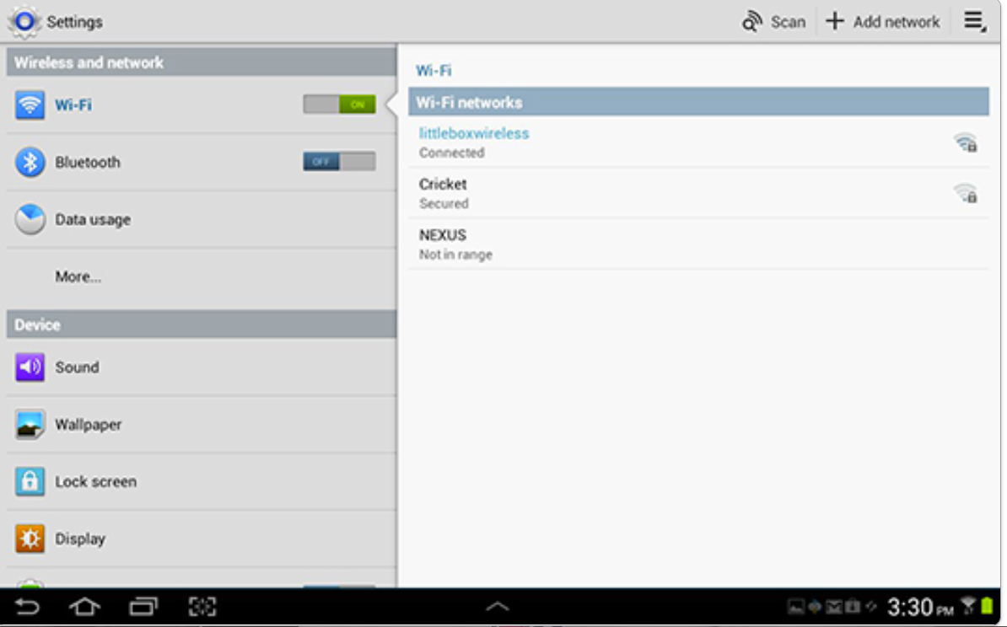
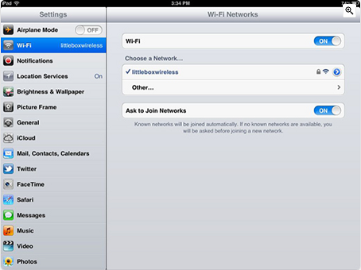
Conectividade de Dispositivo Móvel
Configurações de Wi-Fi
Apple iOS e Android são os dois dos sistemas operacionais mais conhecidos para dispositivos móveis.
Cada sistema operacional possui configurações que permitem configurar seu dispositivo para se conectar a redes sem fio.
Switch Wi-Fi para Android
Chave Wi-Fi para iOS
Notes:
3: Redes Sem Fio e Móveis
3.2: Conectividade de Dispositivos Móveis
3.2.2: Configurações de Wi-Fi

Slide 18
Conectividade de Dispositivo Móvel
Configurações de Wi-Fi (cont.)
Para conectar um dispositivo Android ou iOS quando estiver dentro do alcance de cobertura de uma rede Wi-Fi, ative o Wi-Fi e o dispositivo pesquisará todas as redes Wi-Fi disponíveis e as exibirá em uma lista.
Toque em uma rede Wi-Fi na lista para conectar.
Insira uma senha, se necessário.
Quando um dispositivo móvel está fora do alcance da rede Wi-Fi, ele tenta se conectar a outra rede Wi-Fi.
Se nenhuma rede Wi-Fi estiver ao alcance, o dispositivo móvel se conectará à rede de dados móvel.
Quando o Wi-Fi estiver ativado, ele se conectará automaticamente a qualquer rede Wi-Fi à qual ele tenha se conectado anteriormente.
Se a rede for nova, o dispositivo móvel exibirá uma lista de redes disponíveis que podem ser usadas ou perguntará se deve se conectar a ela.
Notes:
3: Redes Sem Fio e Móveis
3.2: Conectividade de Dispositivos Móveis
3.2.2: Configurações de Wi-Fi (cont.)

Slide 19
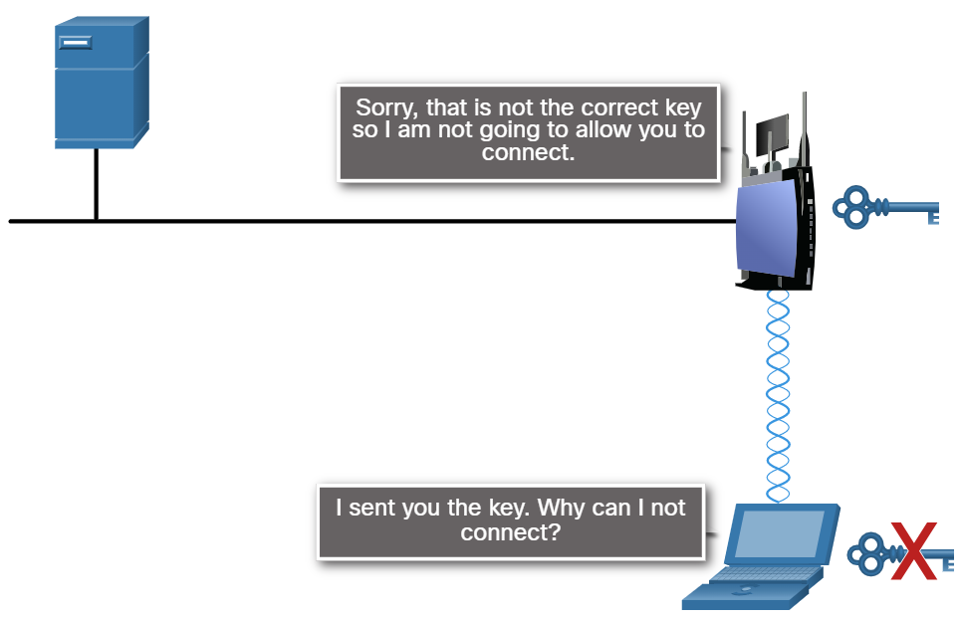
Conectividade de Dispositivo Móvel
Configurar Conectividade Wi-Fi de um Dispositivo Móvel
Se o seu dispositivo móvel não solicitar a conexão com uma rede Wi-Fi, talvez o broadcast de SSID da rede esteja desativado ou o dispositivo não esteja definido para conectar-se automaticamente.
Você pode configurar manualmente as configurações de Wi-Fi no dispositivo móvel.
Lembre-se de que os SSIDs e as senhas devem ser digitados exatamente como foram inseridos na configuração do roteador sem fio. Caso contrário, o dispositivo não será conectado corretamente, como mostrado na figura.
SSID é o nome atribuído a uma rede sem fio.
A senha é o que normalmente usamos como a "senha da rede sem fio".
Notes:
3: Redes Sem Fio e Móveis
3.2: Conectividade de Dispositivos Móveis
3.2.3: Configurar Conectividade Wi-Fi de um Dispositivo Móvel

Slide 20
Conectividade de Dispositivo Móvel
Configurar Conectividade Wi-Fi de um Dispositivo Móvel (cont.)
Para conectar-se a uma rede Wi-Fi manualmente em um dispositivo Android, siga estes passos: Passo 1. Selecione Configurações > Adicionar rede. Etapa 2. Digite o SSID da rede. Etapa 3. Toque em Segurança e selecione um tipo de segurança. Etapa 4. Toque em Senha e digite a senha. Etapa 5. Toque em Salvar
Para conectar-se a uma rede Wi-Fi manualmente em um dispositivo iOS, siga estes passos: Passo 1. Selecione Configurações > Wi-Fi > Outros. Etapa 2. Digite o SSID da rede. Etapa 3. Toque em Segurança e selecione um tipo de segurança. Etapa 4. Toque em Outra Rede. Etapa 5.Toque em Senha e digite a senha. Etapa 6. Toque em Conectar.
Os sistemas operacionais para dispositivos móveis são atualizados com frequência e podem ser personalizados pelo fabricante do dispositivo.
Notes:
3: Redes Sem Fio e Móveis
3.2: Conectividade de Dispositivos Móveis
3.2.3: Configurar Conectividade Wi-Fi de um Dispositivo Móvel (cont.)

Slide 21
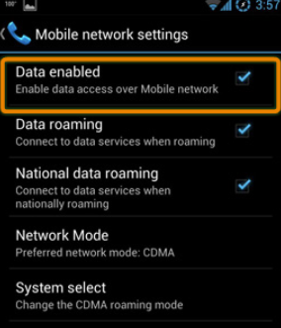
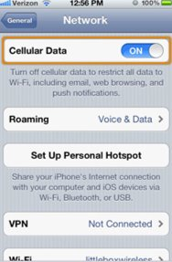
Conectividade de Dispositivo Móvel
Definir Configurações de Dados Celulares
Os planos de dados celulares são oferecidos pela maioria das operadoras de telefonia celular, mas as limitações de largura de banda e as cobranças pelo uso variam muito de acordo com a operadora e por plano dentro das operadoras, muitos usuários de dispositivos móveis só usam seus planos de dados celulares quando o serviço Wi-Fi não está disponível.
Dados móveis no Android
Para ativar ou desativar os dados de celular, use o seguinte caminho:
Configurações > toque em Mais em Sem fio e redes >
toque em Redes móveis > toque em Dados ativados
Dados móveis no IOS
Para ativar ou desativar os dados de celular, use o seguinte caminho:
Ajustes > Dados do Celular > ative ou desative osdados móveis
Notes:
3: Redes Sem Fio e Móveis
3.2: Conectividade de Dispositivos Móveis
3.2.4: Definir Configurações de Dados Celulares

Slide 22
Conectividade de Dispositivo Móvel
Definir Configurações de Dados Celulares (cont.)
Os dispositivos móveis são pré-programados para usar uma rede Wi- Fi para Internet (se houver uma disponível) e o dispositivo pode se conectar ao access point e receber um endereço IP. ​
Se não existir uma rede Wi-Fi disponível , o dispositivo usará o recurso de dados móveis configurado.
Na maioria das vezes, as transições de uma rede para outra não são óbvias para o usuário.
Quando um dispositivo móvel sai de uma área de cobertura 4G para outra com cobertura 3G, o sinal 4G é desligado e o sinal 3G é ativado.
As conexões não são perdidas durante essa transição.
Notes:
3: Redes Sem Fio e Móveis
3.2: Conectividade de Dispositivos Móveis
3.2.4: Definir Configurações de Dados Celulares (cont.)

Slide 23
Conectividade de Dispositivo Móvel
Vídeo - Configuração do Bluetooth em um Laptop Windows
Nesta explicação em vídeo, você aprenderá como configurar o Bluetooth:
Gerencie o Bluetooth por meio das configurações ou adicione um dispositivo.
Emparelhe um dispositivo.
Notes:
3: Redes Sem Fio e Móveis
3.2: Conectividade de Dispositivos Móveis
3.2.5: Vídeo - Configuração do Bluetooth em um Laptop Windows

Slide 24
Conectividade de Dispositivo Móvel
Conectividade Simples com Bluetooth
A tecnologia Bluetooth proporciona um modo simples para os dispositivos móveis se conectarem uns aos outros e a acessórios sem fio.
O Bluetooth é sem fio, automático e usa muito pouca energia, o que ajuda a economizar a bateria.
Até oito dispositivos Bluetooth podem ser conectados a qualquer momento.
Estes são alguns exemplos de como os dispositivos usam o Bluetooth:
Fone de ouvido viva - voz - Um pequeno fone de ouvido com microfone pode ser usado para fazer e receber chamadas.
Teclado ou mouse - Eles podem ser conectados a um dispositivo móvel para facilitar a entrada.
Controle de sistema de som – Um dispositivo móvel pode se conectar a um sistema de som residencial ou veicular para tocar música.
Alto - falante do carro - Um dispositivo que contém um alto-falante e um microfone pode ser usado para fazer e receber chamadas.
Tethering - Um dispositivo móvel pode se conectar a outro dispositivo móvel ou computador para compartilhar uma conexão de rede. O compartilhamento de Internet também pode ser realizado com uma conexão Wi-Fi ou uma conexão a cabo, como USB.
Alto-falante móvel - alto-falantes portáteis podem se conectar a dispositivos móveis para fornecer áudio de alta qualidade sem um sistema de som.
Notes:
3: Redes Sem Fio e Móveis
3.2: Conectividade de Dispositivos Móveis
3.2.6: Conectividade Simples com Bluetooth

Slide 25
Conectividade de Dispositivo Móvel
Emparelhamento Bluetooth
O pareamento Bluetooth ocorre quando dois dispositivos Bluetooth estabelecem uma conexão para compartilhar recursos.
Para que os dispositivos sejam emparelhados, os rádios Bluetooth são ligados e um dispositivo começa a procurar outros dispositivos.
Outros dispositivos devem ser configurados para o modo detectável (visível), para que possam ser detectados.
Quando um dispositivo Bluetooth está no modo detectável, ele transmite as seguintes informações quando outro dispositivo Bluetooth as solicita:
Nome
Classe de Bluetooth
Serviços que o dispositivo pode usar
Informações técnicas, como funcionalidades ou a especificação de Bluetooth compatível
Durante o processo de emparelhamento, um número de identificação pessoal (PIN) pode ser solicitado para autenticar o processo de emparelhamento.
O PIN é muitas vezes um número, mas também pode ser um código numérico ou senha.
O PIN é armazenado usando serviços de emparelhamento, por isso ele não precisa ser inserido na próxima vez que o dispositivo tentar se conectar.
Isso é conveniente ao usar um fone de ouvido com um smartphone, porque eles são emparelhados automaticamente quando o fone de ouvido está ativado e dentro do alcance.
Notes:
3: Redes Sem Fio e Móveis
3.2: Conectividade de Dispositivos Móveis
3.2.7: Emparelhamento Bluetooth

Slide 26
Conectividade de Dispositivo Móvel
Emparelhamento Bluetooth (cont.)
Para emparelhar um dispositivo Bluetooth com um dispositivo Android, siga estes passos:
Passo 1.Siga as instruções do seu dispositivo para colocá-lo no modo detectável.
Passo 2. Verifique as instruções do seu dispositivo para encontrar o PIN da conexão.
Passo 3.Selecione Configurações > Redes Sem Fio.
Passo 4.Toque em Bluetooth para ligá-lo.
Passo 5.Toque na guia Bluetooth.
Passo 6.Toque em Procurar dispositivos.
Passo 7. Toque no dispositivo descoberto para selecioná-lo.
Passo 8. Digite o PIN.
Passo 9.Toque no nome do dispositivo novamente para se conectar a ele.
Lembre-se de que os sistemas operacionais do dispositivo móvel são atualizados com frequência. Consulte sempre a documentação do fabricante do seu modelo de dispositivo específico para obter a referência de comando mais recente.
Notes:
3: Redes Sem Fio e Móveis
3.2: Conectividade de Dispositivos Móveis
3.2.7: Emparelhamento Bluetooth (Cont.)

Slide 27
Conectividade de Dispositivo Móvel
Emparelhamento Bluetooth (cont.)
Para parear um dispositivo Bluetooth com um dispositivo iOS, siga estes passos:
Passo 1. Siga as instruções do seu dispositivo para colocá-lo no modo detectável.
Passo 2. Verifique as instruções do seu dispositivo para encontrar o PIN da conexão.
Passo 3. Selecione Configurações > Bluetooth.
Passo 4. Toque em Bluetooth para ligá-lo.
Passo 5. Toque no dispositivo descoberto para selecioná-lo.
Passo 6. Digite o PIN.
Lembre-se de que os sistemas operacionais do dispositivo móvel são atualizados com frequência. Consulte sempre a documentação do fabricante do seu modelo de dispositivo específico para obter a referência de comando mais recente.
Notes:
3: Redes Sem Fio e Móveis
3.2: Conectividade de Dispositivos Móveis
3.2.7: Emparelhamento Bluetooth (Cont.)

Slide 28
Conectividade de Dispositivo Móvel
Explore Suas Configurações de Rede em seu Dispositivo Móvel
Agora que você revisou as etapas para configurar e verificar o acesso Wi-Fi, celular e Bluetooth, explore essas configurações em seu próprio telefone.
Se você tiver acesso a um dispositivo Bluetooth, como fones de ouvido ou alto-falante, conecte-o ao telefone.
Observe que você pode usar todos os três serviços sem fio simultaneamente, cada um servindo a uma função diferente.
Você pode ouvir música (Bluetooth), pesquisar na Internet (Wi-Fi) e receber mensagens de texto (celular).
Notes:
3: Redes Sem Fio e Móveis
3.2: Conectividade de Dispositivos Móveis
3.2.8: Explorar Suas Configurações de Rede em seu Dispositivo Móvel

Slide 29
3.3 Resumo de Redes Sem Fio e Móveis
Notes:
3: Redes Sem Fio e Móveis 3.3: Resumo de Redes Sem Fio e Móveis

Slide 30
Resumo: Redes Sem Fio e Móveis
O Que Aprendi Neste Módulo?
Os telefones celulares usam ondas de rádio para transmitir sinais de voz entre torres montadas em antenas, localizadas em áreas geográficas específicas, até serem entregues aos seus destinos.
Este tipo de rede é usado ao enviar mensagens de texto ou fazer uma chamada telefônica para outro celular ou telefone com fio.
Uma rede GSM é o tipo mais comum de rede de telefonia celular.
As abreviaturas 3G, 4G, 4G-LTE e 5G são usadas para descrever redes de telefonia celular aprimoradas que são otimizadas para a transmissão rápida de dados, sendo 4G atualmente a dominante.
É uma tecnologia de comunicação sem fio que permite a troca de dados entre dispositivos que estejam bem próximos uns dos outros, normalmente apenas alguns centímetros.
Os transmissores e receptores Wi-Fi localizados na maioria dos smartphones permitem que o telefone se conecte a redes locais e à Internet.
As redes Wi-Fi normalmente pertencem a proprietários particulares, mas costumam oferecer hotspots de acesso público ou para convidado.
Um hotspot é uma área onde os sinais de Wi-Fi estão disponíveis.
Devem ser tomadas precauções para proteger as comunicações Wi-Fi em dispositivos móveis, incluindo - nunca enviar informações de login ou senha usando texto sem formatação, usar uma conexão VPN, se possível, ao enviar dados confidenciais e habilitar a segurança em redes domésticas.
WPA2 ou criptografia superior deve ser usada para segurança.
Notes:
3: Redes Sem Fio e Móveis
3.3: Resumo de Redes Sem Fio e Móveis
3.3.1: O Que Aprendi Neste Módulo?

Slide 31
Resumo: Redes Sem Fio e Móveis
O Que Aprendi Neste Módulo? (Cont.)
Android e Apple iOS são dois dos sistemas operacionais mais populares para dispositivos móveis.
Os dispositivos móveis são pré-programados para usar uma rede Wi-Fi para Internet (se houver uma disponível) e o dispositivo pode se conectar ao access point e receber um endereço IP.
Se não existir uma rede Wi-Fi disponível, o dispositivo usará o recurso de dados móveis configurado.
O Bluetooth é uma tecnologia automática sem fio que consome muito pouca energia, proporcionando uma maneira simples de vários dispositivos móveis se conectarem entre si e a acessórios sem fio em distâncias curtas.
O pareamento Bluetooth ocorre quando dois dispositivos Bluetooth estabelecem uma conexão para compartilhar recursos.
Para emparelhar dispositivos, os rádios Bluetooth são ligados e um dispositivo procura outros dispositivos.
Outros dispositivos devem ser configurados para o modo detectável (visível) para serem detectados e um PIN pode ser solicitado para autenticar o processo de emparelhamento.
Quando um dispositivo Bluetooth está no modo detectável, ele transmite as seguintes informações quando outro dispositivo Bluetooth o solicita: nome, classe Bluetooth, serviços que o dispositivo pode usar e informações técnicas, como os recursos ou a especificação Bluetooth compatível.
Notes:
3: Redes Sem Fio e Móveis
3.3: Resumo de Redes Sem Fio e Móveis
3.3.1: O Que Aprendi Neste Módulo? (Cont.)

Slide 32
Novos Termos e Comandos
Redes Sem Fio e Móveis
Redes Wireless Conectividade de dispositivo móvel Global Positioning System (GPS) Wi-Fi Bluetooth Near Field Communication (NFC) Headset sem fio Teclado ou mouse controle estéreo Viva-voz do carro Tethering (Vínculo) Alto-falante móvel
Notes:
Redes Sem Fio e Móveis
Novos termos e comandos

